Slide 1
UNIVERSIDADE ABERTA DO SUS UNIVERSIDADE FEDERAL DE PELOTAS Especialização em Saúde da Família Modalidade a Distância Turma 8
Melhoria da atenção à saúde da pessoa idosa na Unidade de Saúde Rubim Aronovitch, Macapá/AP.
Especializando: Yaneisy Echemendia Cala
Orientador: Eliane Carloni Da Silva Gomes
Pelotas, 2015

Slide 2
INTRODUÇÃO
Foco da intervenção: Saúde do Idoso.
Aumento da esperança de vida ao nascer = o envelhecimento;
Realidade da maioria das sociedades, principalmente nas que estão em desenvolvimento;
No Brasil há uma estimativa de 17,6 milhões de idosos;
Desafios: apesar das limitações progressivas que os idosos possam viver sua vida com a maior qualidade possível, aumentando as potencialidades da pessoa idosa, e que a sua vez, a sociedade saiba reconhecê-las.

Slide 3
INTRODUÇÃO
Macapá/AP
Município capital e maior cidade do estado;
Cidade localizada nas margens do rio Amazonas;
Aproximadamente 437.255 habitantes;
Clima quente e úmido;
Um hospital Geral, um Pronto Socorro e um Hospital de Maternidade;
84 ESF;
Não tem Centro de Especialidade Odontológica (CEO);
Atenção especializada.

Slide 4
INTRODUÇÃO
UBS Rubim Aronovitch
Unidade urbana mista;
04 Equipe Saúde da família;
População 12.985 pessoas;
Tem Saúde Bucal;
01 NASF;
01UPA;
Oferece atendimento para população ribeirinha pela localização na Orla, justo ao lado do porto;
Estrutura física precária.

Slide 5
INTRODUÇÃO
Equipe 090
01 clinica geral, 01 enfermeira, 02 técnicas de enfermagem, 01 odontóloga, 01 técnica em saúde bucal, 06 ACS;
Abrange população do centro da cidade, longe da UBS;
900 famílias e 3150 habitantes;
Convênio com universidades;
01 NASF;
Laboratório sem realização dos exames;
Deficiência de materiais;
01 Serviço de Arquivos Médicos e Estatísticas (SAME);
01 Triagem;
01 Sala de vacinas;
01 auditório;

Slide 6
INTRODUÇÃO
07 Banheiros;
01 na sala do Pronto Atendimento;
01 no Consultório Ginecológico e 01 na sala da direção);
06 Consultórios;
01 Consultório odontológico;
01 Sala de pronto atendimento;
01 Sala de Ultrassonografia;
01 Farmácia;
01 Laboratório;
01 Refeitório;
01 Sala de coleta de papanicolaou (PCCU);
01 direção.

Slide 7
Antes da intervenção:
Não existia protocolo para o atendimento do idoso;
Acompanhamento deficiente;
Falta de organização e integralidade nas ações desenvolvidas;
Baixa cobertura - 33 idosos (20 %).

Slide 8
Objetivo geral
Melhoria da atenção à saúde da pessoa idosa na Unidade de Saúde Rubim Aronovitch, Macapá/AP.

Slide 9
Metodologia
As ações foram desenvolvidas nos seguintes eixos:
Monitoramento e avaliação.
Organização e gestão do serviço.
Engajamento público.
Qualificação da prática clínica.

Slide 10
Metodologia/Ações
Intervenção de 16 semanas, 12 semanas com a presença do médico especializando na unidade e as demais 4 semanas desenvolvidas pela equipe;
População alvo: total de pessoas maiores de 60 anos residentes na área;
Cadastro da população alvo;
Atendimento individual na UBS e visita domiciliar;
Qualificação/treinamento da equipe.

Slide 11
Metodologia/Ações
Agendamento de consultas;
Identificação de faltosos e busca ativa;
Atividade educativa com população;
Reuniões de equipe;
Monitoramento;
Avaliação;
Busca ativa.

Slide 12
Metodologia/Ações
Monitoramento e avaliação:
Cobertura de idosos;
Avaliação multidimensional;
Exame clínico e laboratorial;
Monitoramento dos acamados e com dificuldade de locomoção;
Uso de medicamentos populares;
Consultas médicas e odontológicas;
Qualidade dos registros;
Avaliação de fragilidade e rede social.
Organização e gestão do serviço:
Acolhimento;
Cadastro;
Organização da busca ativa;
Atualização dos dados;
Organização dos registros.

Slide 13
Metodologia/Ações
Engajamento público
Reunião de orientação com gestores, lideranças comunitárias e familiares;
Manutenção dos registros;
Participação da comunidade.
Qualificação da prática clínica
Qualificação da equipe;
Orientações a comunidade;
Registros adequados;
Capacitação dos ACS para busca dos idosos sem acompanhamento.

Slide 14
Logística
Protocolo: Caderno de Atenção Básica n° 19 – Envelhecimento e Saúde da Pessoa Idosa (Brasil, 2007);
Ficha Espelho;
Planilha coleta de dados;
Cadernetas da pessoa idosa;
Balança, antropômetro, Tabela de Snellen.

Slide 15
OBJETIVOS ESPECÍFICOS/METAS
Objetivo 1 Aumentar a cobertura da população idosa da equipe 090 da UBS Rubim Aronovitch.
Meta 1.1 Ampliar a cobertura em atenção à saúde do idoso até atingir 60 %.

Slide 16
Resultado: 53.9 % = 173 Cobertura do programa de atenção ao idoso na unidade de saúde Rubim Aronovitch
Figura 6 – Gráfico indicativo da cobertura do programa de atenção à saúde do idoso na unidade de saúde, Macapá/AP, 2015.
Meta: 60%

Slide 17
Dificuldades na meta de cobertura:
Falta de transporte público para as proximidades de nossa UBS;
Uma grande parte de nossos idosos tem planos de saúde;
2 UBS mais próximas de sua residência do que a nossa unidade e também nas urgências eles vão para o Pronto Socorro que fica muito perto da área.

Slide 18
Objetivo 2: Melhorar a qualidade da atenção ao idoso na Unidade de Saúde
Meta 2.1. Realizar Avaliação Multidimensional Rápida de 100% dos idosos da área de abrangência utilizando como modelo a proposta de avaliação do Ministério da Saúde.
Meta 2.2 Realizar exame clínico apropriado em 100% das consultas, incluindo exame físico dos pés, com palpação dos pulsos tibial posterior e pedioso e medida da sensibilidade a cada 3 meses para diabéticos.
Meta 2.3. Realizar a solicitação de exames complementares periódicos em 100% dos idosos hipertensos e/ou diabéticos.

Slide 19
Meta 2.4. Priorizar a prescrição de medicamentos da Farmácia Popular a 100% dos idosos.
Meta 2.5. Cadastrar 100% dos idosos acamados ou com problemas de locomoção.
Meta 2.6: Realizar visita domiciliar a 100% dos idosos acamados ou com problemas de locomoção.
Meta 2.7. Rastrear 100% dos idosos para Hipertensão Arterial Sistêmica (HAS).

Slide 20
Meta 2.8. Rastrear 100% dos idosos com pressão arterial sustentada maior que 135/80 mmHg ou com diagnóstico de hipertensão arterial para Diabetes Mellitus (DM).
Meta 2.9. Realizar avaliação da necessidade de atendimento odontológico em 100% dos idosos.

Slide 21
Resultado:
Meta de 100% alcançada na proporção de idosos com Avaliação multidimensional Rápida em dia.
Meta de 100% alcançada na proporção de idosos com exame clínico apropriado em dia.
Meta de 100% alcançada na proporção dos idosos hipertensos e/ou diabéticos com solicitação de exames complementares periódicos em dia.
Meta de 100% alcançada na proporção dos idosos com prescrição de medicamentos da Farmácia Popular priorizada.
Meta de 100% alcançada na proporção dos idosos acamados ou com problemas de locomoção cadastrados

Slide 22
Resultado:
Meta de 100% alcançada na proporção dos idosos acamados ou com problemas de locomoção com visita domiciliar.
Meta de 100% alcançada na proporção de idosos rastreados para hipertensão na última consulta.
Meta de 100% alcançada na proporção de hipertensos rastreados para diabetes
Meta de 100% alcançada na proporção na proporção de idosos com avaliação da necessidade de atendimento odontológico

Slide 23
Meta 2.10 Realizar a primeira consulta odontológica para 100% dos idosos.

Slide 24
Resultado: 27,5 % =14.
Figura 7– Gráfico indicativo de proporção de idosos com primeira consulta odontológica programática, Macapá, AP, 2015.

Slide 25
Objetivo 3: Melhorar a adesão dos idosos ao Programa de Saúde do Idoso
Meta 3.1 Buscar 100% dos idosos faltosos às consultas programadas.

Slide 26
Resultados:
Figura 8 – Gráfico indicativo de proporção de idosos faltosos a consulta que receberam busca ativa, Macapá, AP, 2015.

Slide 27
Objetivo 4:. Melhorar o registro das informações
Meta 4.1 Manter registro específico de 100% das pessoas idosas.

Slide 28
Resultados:
Meta de 100% alcançada em todos os meses na proporção de idosos com registro na ficha de acompanhamento/espelho em dia.

Slide 29
Meta 4.2 Distribuir a Caderneta de Saúde da Pessoa Idosa a 100% dos idosos cadastrados.

Slide 30
Resultados:
Figura 9 – Gráfico indicativo de proporção de idosos com Caderneta de Saúde da Pessoa Idosa, Macapá, AP, 2015.

Slide 31
Objetivo 5: Mapear os idosos de risco da área de abrangência
Meta 5.1 Rastrear 100% das pessoas idosas para risco de morbi-mortalidade.
Meta 5.2 Investigar a presença de indicadores de fragilização na velhice em 100% das pessoas idosas.
Meta 5.3 Avaliar a rede social de 100% dos idosos.

Slide 32
Resultados:
Meta de 100% alcançada em todos os meses na proporção de idosos com avaliação de risco para morbi-mortalidade em dia.
Meta de 100% alcançada em todos os meses na proporção de idosos com avaliação para fragilização na velhice em dia.
Meta de 100% alcançada em todos os meses na proporção de idosos com avaliação de rede social em dia

Slide 33
Objetivo 6: Promover a saúde dos idosos
Meta 6.1 Garantir orientação nutricional para hábitos alimentares saudáveis a 100% das pessoas idosas.
Meta 6.2 Garantir orientação para a prática regular de atividade física a 100% idosos.
Meta 6.3 Garantir orientações sobre higiene bucal (incluindo higiene de próteses dentárias) para 100% dos idosos cadastrados.

Slide 34
Resultados:
Meta de 100% alcançada em todos os meses na proporção idosos que receberam orientação nutricional para hábitos alimentares saudáveis.
Meta de 100% alcançada em todos os meses na proporção de idosos que receberam orientação sobre prática regular de atividade física.
Meta de 100% alcançada em todos os meses na proporção de idosos que receberam orientação sobre higiene bucal.

Slide 35
Discussão
Importância da intervenção para EQUIPE
Melhoria da adesão;
Melhoria da qualidade do atendimento,
Conhecimento e cumprimento atribuições pelos profissionais;
Organização do trabalho;
Cadastro de idosos;
Utilização do protocolo do MS;
Implementação das fichas espelhos;
Controle das ações realizadas e dos atendimentos.

Slide 36
Importância da intervenção para SERVIÇO
Aumento do número de idosos cadastrados e acompanhados;
Melhoria na qualidade do atendimento;
Exames clínicos integrais;
Orientações durante o atendimento;
Realização da primeira consulta odontológica;
Mudança no acolhimento aos idosos;
Melhoria da adesão;
Aumento das participações nas atividades coletivas dos idosos e dos familiares;
Melhoria do acompanhamento dos idosos acamados e com dificuldades de locomoção
Aumento do número de idosos acompanhados e a satisfação com os atendimentos.

Slide 37
Importância da intervenção para COMUNIDADE
Acompanhamento de ótima qualidade;
Realização do exame clínico adequado;
Avaliações e solicitações de exames complementares;
Facilidades na realização dos exames e consultas;
Percepção da possibilidade de fazer parte dos cuidados de sua saúde;
Esclarecimento à população das ações desenvolvidas;
Participação popular.
Incorporação das ações na rotina da unidade;
Expansão das ações para outras ações programáticas;
Suporte aos familiares.

Slide 38
Reflexão crítica sobre aprendizagem
Aprendizado da língua portuguesa;
Aprofundar temas da medicina familiar;
Uma nova experiência com o ensino Ead;
Aprofundar o conhecimento dos protocolos de atendimento no Brasil;
Estreitamento de laços na equipe, realizando um trabalho sólido;
Diagnóstico de saúde da unidade;
Trabalho em equipe;
Organização dos serviços, planejamento, execução das atividades do dia a dia.
Conhecimentos da população atendida.

Slide 39
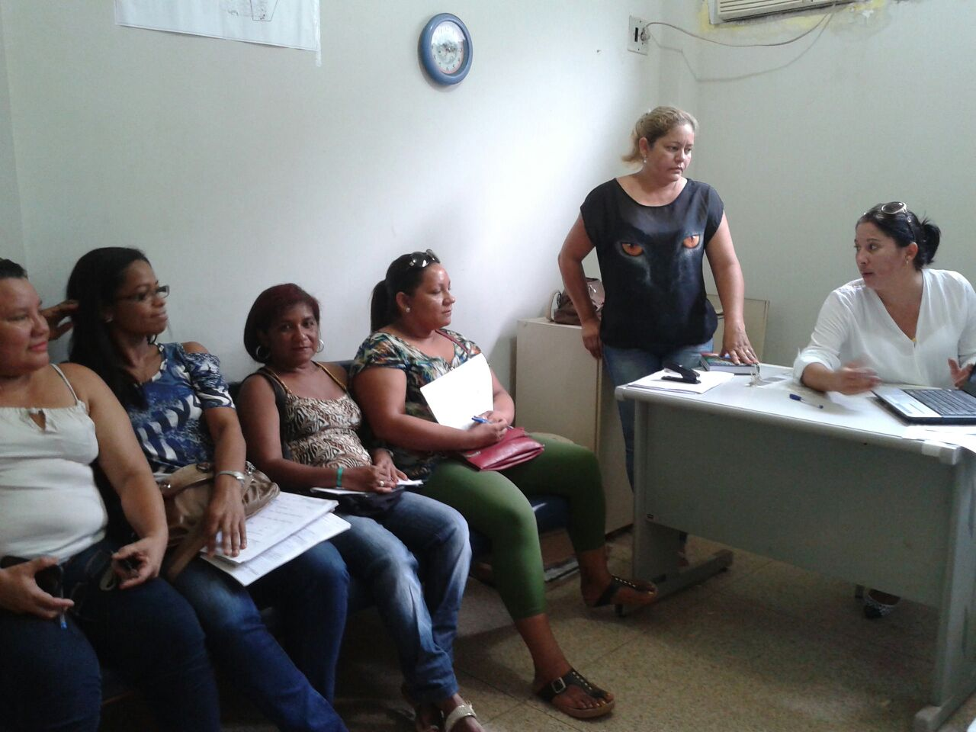
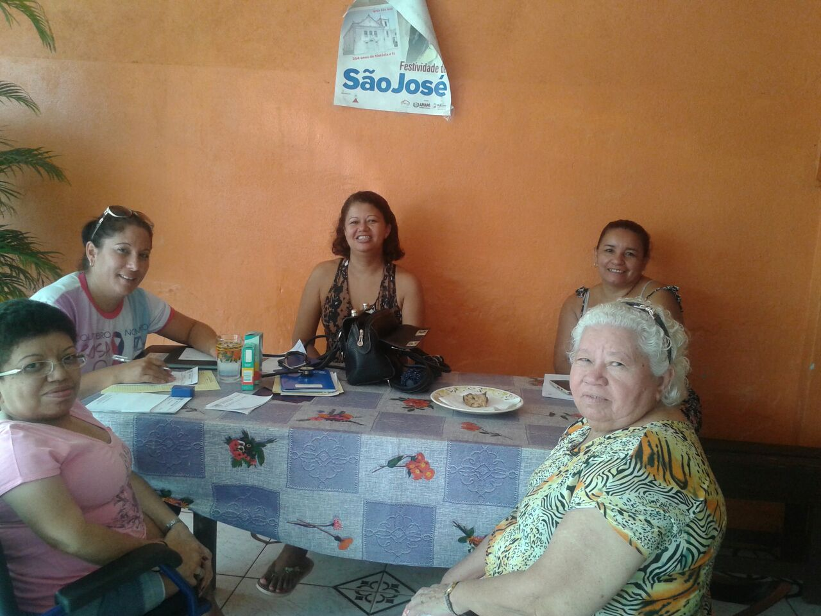
Apresentação de algumas fotos da intervenção
Capacitação da equipe e reunião com idosos.

Slide 40
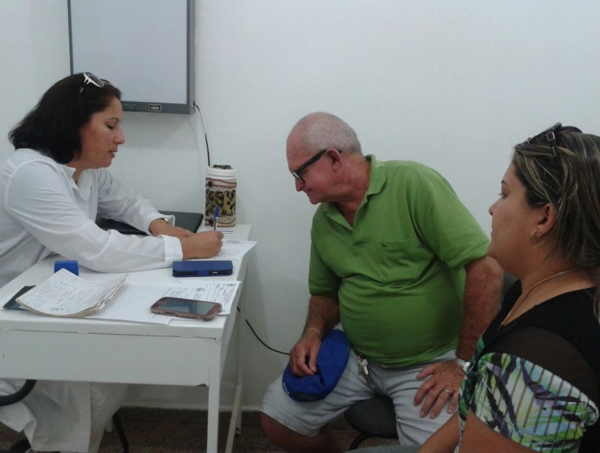
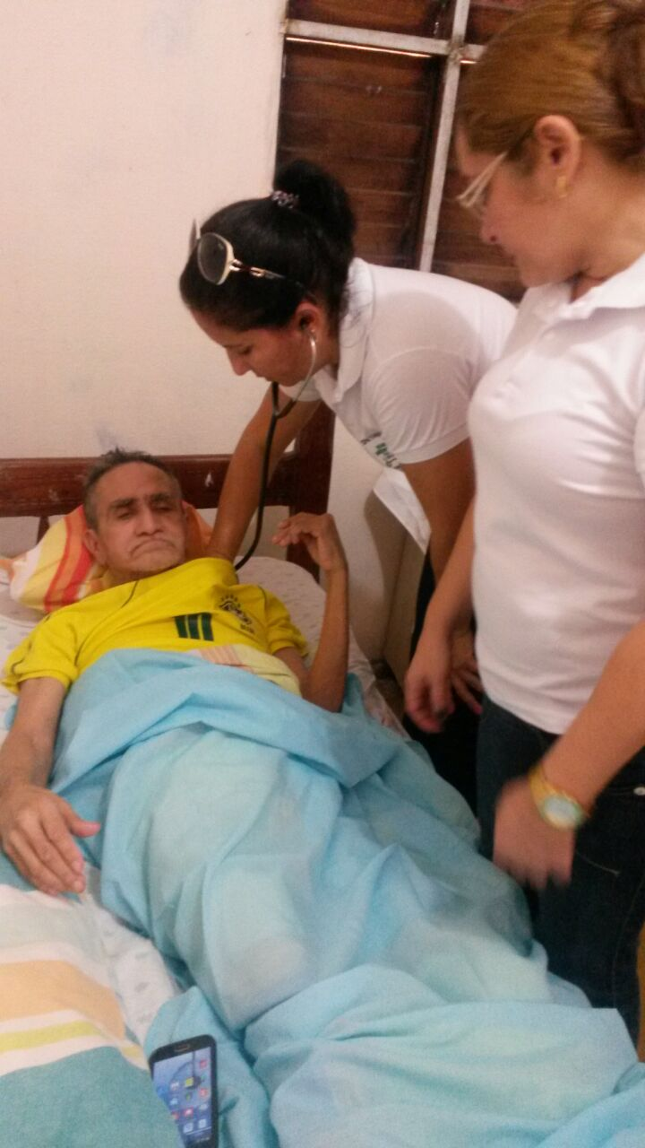
Apresentação de algumas fotos da intervenção
Atendimentos aos idosos na unidade e no domicílio.

